Slide 1
Orientation et Formation Professionnelle Tertiaire et Développement Informatique

Slide 2

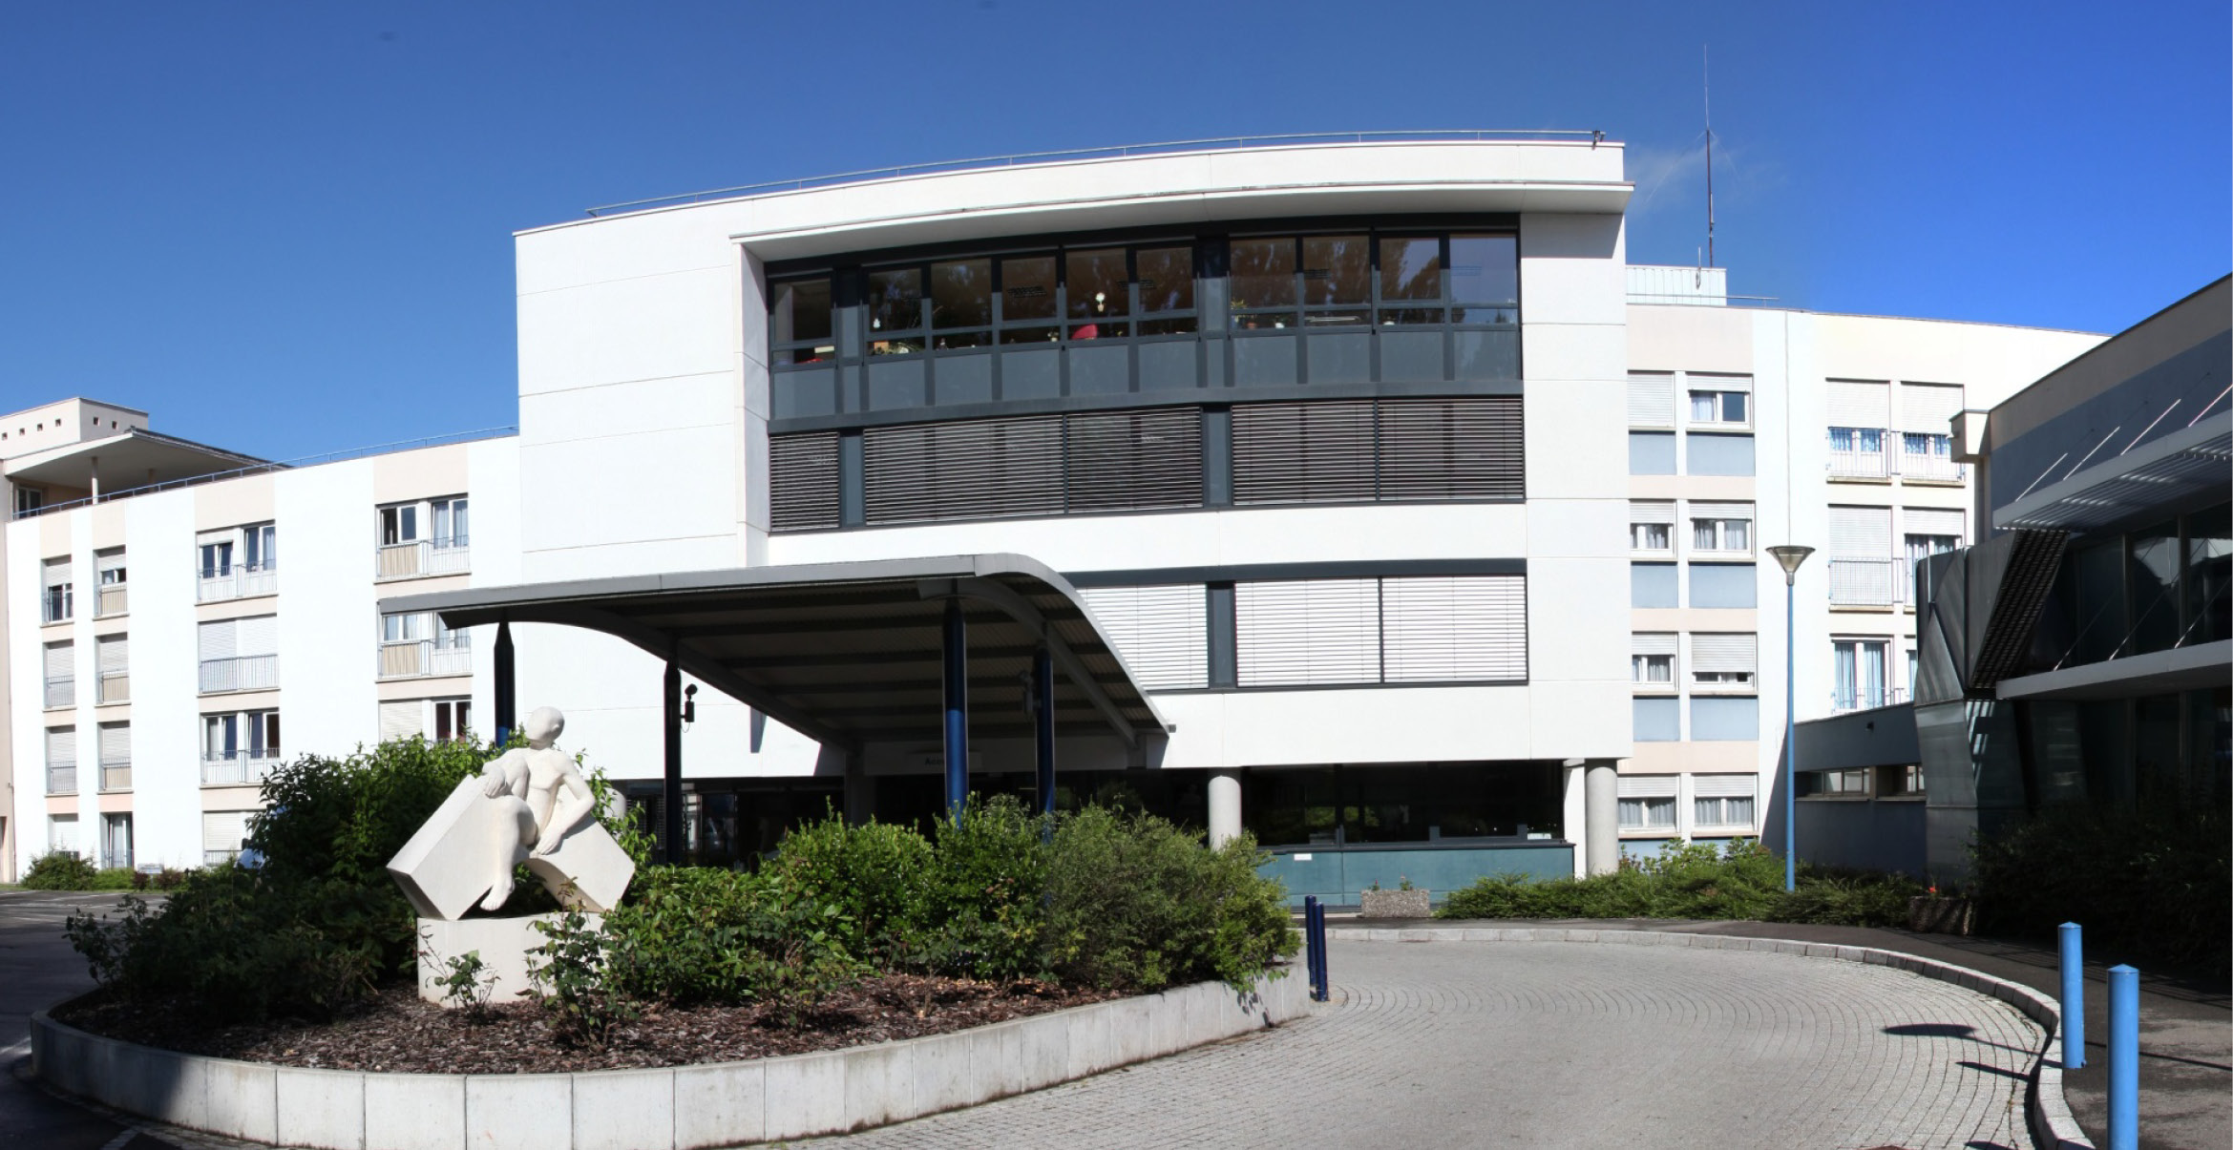

Conception et Développement Logiciel Architectures Web

Slide 3
Network Communication Basics
Network Concepts
Client <-> Server
Communication Protocols
Conclusion

Slide 4
Networks
1
IP Address
IP Networks
Domain Name System
Domain Name Structure

Slide 5
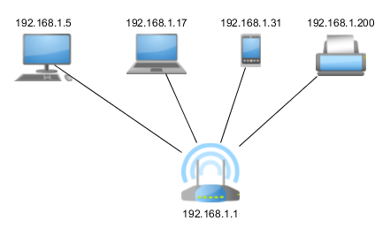
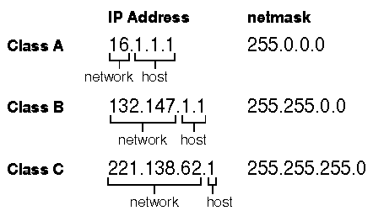
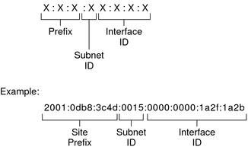
1. NETWORKS
IP Address
Any device connected to a network has an IP address
The IP address identifies the device on its network
2 IP Address versions
IPv4 : 32 bits length
IPv6 : 128 bits length
IPv4 | IPv6
Notes:
Une adresse IP identifie un périphérique sur un réseau. Tous les périphériques connectés à un même réseau peuvent communiquer via un « commutateur (switch) » qui assure la liaison entre les différents périphériques du réseau. On parle alors de « réseau local ».
Il existe 2 formats d’adresse IP :
IPv4 codée sur 32bits : formée de 4 entiers 8 bits séparés par un point.
IPv6 codée sur 128bits : formée de 8 groupes de 16bits au format Hexadécimal séparés par un double-point.

Slide 6
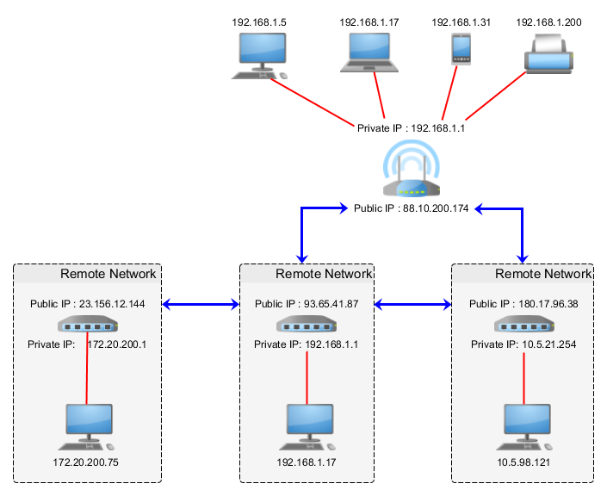
1. NETWORKS
IP Networks
A gateway connects 2 networks (router, internet box)
Your internet box connects your local network with your ISP network
Your ISP network connects you with other networks
All interconnected networks = internet
Notes:
Généralement, un réseau local est connecté à un « routeur » qui permet la communication avec des réseaux distants.
Un routeur dispose de 2 adresses IP minimum : 1 dite « privée » pour le réseau local et une dite « publique » pour communiquer avec l’extérieur.
Les périphériques du réseau local communiquent avec l’extérieur via le routeur qui assure le lien entre le réseau local et les autres réseaux.
Au niveau mondial, tous les réseaux interconnectés forment ce qu’on appelle « internet ».
Si le PC « 192.168.1.5 » (en haut à gauche) veut communiquer avec le PC « 10.5.98.121 » (en bas à droite), il doit connaitre l’adresse IP publique du routeur distant soit « 180.17.96.38 ».

Slide 7

1. NETWORKS
CRM-UC-3620
CRM-UC-3621
CRM-UC-3622
CRM-UC-3623
Domain Name System (DNS)
Remember 1 IP address = easy
Remember 100 IP addresses = not easy
Solution ? Use Domain names
Notes:
Retenir une adresse IP, c’est facile. En retenir 100 ou plus n’est pas chose aisée.
Pour remédier à ce problème, les « noms de domaines » sont utilisés.
En effet, il est plus simple de retenir « devoldere.net » que « 88.52.56.127 ».
Un nom de domaine est toujours associé à une et une seule adresse IP.
Par contre, plusieurs noms de domaines peuvent « rediriger » vers la même adresse IP.
Comprenez cependant que les communications réseaux se font de « IP à IP ».
Un nom de domaine permet uniquement d’obtenir l’adresse IP avec laquelle on souhaite communiquer.

Slide 8
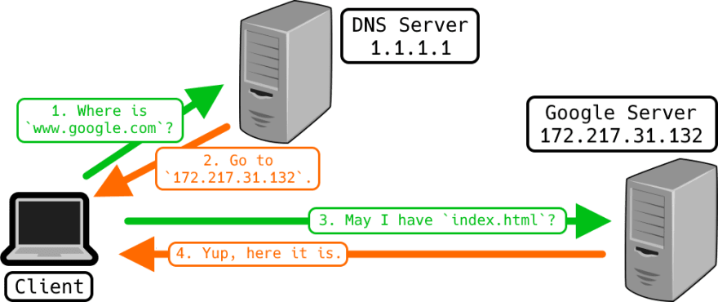
1. NETWORKS
Domain Name System (DNS)
DNS Servers
Domain names Databases
Lots of servers spread around the world
Notes:
Les associations « nom de domaine <-> adresse IP » sont stockés sur des serveurs qu’on appelle « serveurs DNS »,
On peut les voir comme des bases de données de noms de domaine.
Pour qu’un nom de domaine soit accessible sur internet, il doit être enregistré sur un serveur DNS public. Cette opération est généralement payante (comptez 10€/an pour un nom de domaine en .com). L’ensemble des serveurs publics mondiaux sont interconnectés et forment ensemble « Le système de noms de domaine mondial ».
Lorsque vous communiquez via un nom de domaine, votre PC va d’abord demander à un serveur DNS quelle IP correspond au nom de domaine avant d’émettre la requête vers l’adresse IP correspondante.

Slide 9
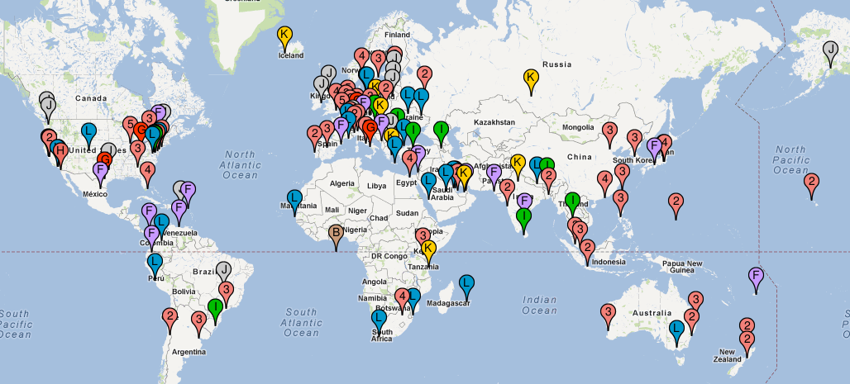
1. NETWORKS
Domain Name System (DNS)
Notes:
Il existe un nombre conséquent de serveurs DNS dans le monde.
Les serveurs DNS sont organisés sur un système hiérarchique.

Slide 10
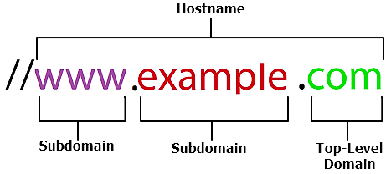
1. NETWORKS
Domain Name Structure
Reading Direction
Notes:
Pour bien comprendre cette hiérarchie, décortiquons un nom de domaine.
Un nom de domaine est un espace de noms composé de 1 ou plusieurs chaines alphanumériques séparés par un point.
Un nom de domaine est « résolu » de la droite vers la gauche. La partie la plus à droite correspond au « domaine de 1er niveau ».
Chaque élément se trouvant directement à gauche d’un autre élément est un « sous domaine » de l’élément à sa droite.
« example » est un sous domaine de « com »
« www » est un sous domaine de « example.com »
L’ensemble « www.example.com » est appelé « nom de domaine »,

Slide 11
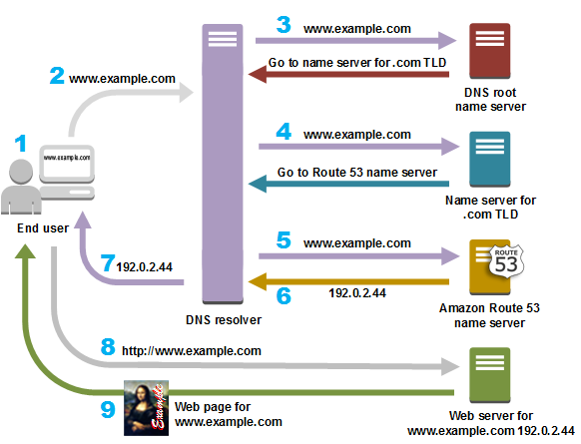
1. NETWORKS
Domain Name to IP Address (DNS Lookup)
Reading Direction
Notes:
Le système de noms de domaine mondial est composé de quelques serveurs dits « racine » qui gèrent les domaines de 1er niveau (TLD pour « Top Level Domain »).
Ces serveurs racines permettent de connaitre les serveurs DNS associés au TLD demandé (ici « .com »). La requête est transmises à ces serveurs qui vont vérifier l’existence de « example » etc etc… jusqu’à la résolution complète du nom de domaine,

Slide 12
Client ← → Server
2
Client <-> Server Concept
Web Resource
URL Structure
Client <-> Server Communication

Slide 13
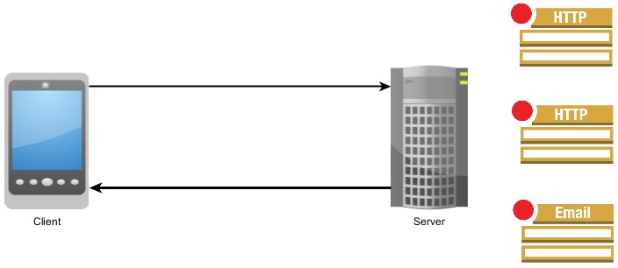
2. CLIENT <-> SERVER
Client ←→ Server
How to identify the targeted service ?
1. Request
?
ntify
2. Response
Notes:
Pour communiquer sur un réseau, un client émet une requête vers un serveur. Un serveur est en attente de requêtes, s’il n’en reçoit pas, il ne fait rien ☺.
Lorsqu’un serveur reçoit une requête, il va émettre une réponse à destination de l’expéditeur de la requête (le client).
Un serveur peut « héberger » plusieurs services (par exemple un serveur web, un service email, un service de transferts de fichiers etc…).
Comment alors savoir avec quel service le client souhaite communiquer ?

Slide 14
2. CLIENT <-> SERVER
Focus: URI
Web Page
File to download
Content Streaming
Web service
Any content
= RESOURCE
A web resource is available through an address called "URI"
URI = Unique Resource Identifier
Notes:
Si l’on se concentre sur le WEB, il faut avant tout connaitre le principe de « ressource ».
Tout élément auquel vous pouvez accéder sur le web est une « ressources web ».
Une ressource web est identifiée par un URI (en français: Identifiant unique de ressource).

Slide 15
2. CLIENT <-> SERVER
Focus: URI & URL & URN
URI : Unique Resource Identifier
Unique Identifier for a logical or physical resource
ex: Social Security Number , City INSEE Code , Website Address…
URL : Unique Resource Locator
URL is a specific type of URI
Specifies a web resource location on a computer network
ex: http://devoldere.net , ftp://mysite.fr/files/test.pdf , ssh://myapp.com:2000
URN : Unique Resource Name
URN is a specific type of URI
Identifies a web resource by name regardless of its location
URN can be used to find the URL(s) of the resource (if it exists on the network)
ex: ISBN Number isbn://1234:5678:9101
Notes:
Un URI permet d’identifier une ressource logique ou physique. Par exemple un numéro de téléphone, de sécurité sociale. C’est la notion d’identifiant.
Sur le WEB et en tant que développeur WEB, vous utiliserez la majorité du temps les URL.
Une URL est un type spécifique d’URI qui permet d’identifier l’emplacement d’une ressource sur un réseau.
Les URL les plus connus sont les adresses de sites web, mais il en existe d’autres pour des usages différents.
Un URN est un peu particulier et permet d’identifier une ressource indépendamment de sa localisation sur le réseau.
A partir d’un URN, on peut rechercher la ou les URL si la ressource existe sur le réseau.
Les numéros ISBN sont le meilleur exemple d’URN et permettent d’identifier précisément une édition spécifique d’un ouvrage (maison d’édition, format, langue, traducteur…)

Slide 16
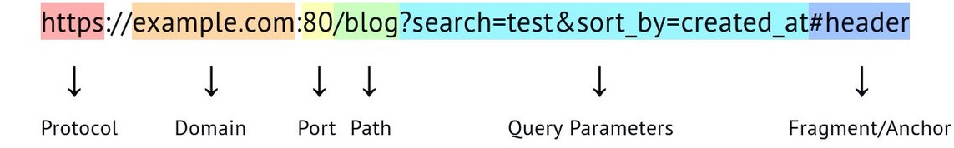
2. CLIENT <-> SERVER
Focus: URL
Universal Resource Identifier (URI)
Universal Resource Locator (URL)
Translated to IP Address via DNS
Notes:
Concentrons nous sur les « URL »
Une URL est composée de 3 à 5 éléments :
Un protocole : définit le format des messages échangés (obligatoire).
Une adresse (nom de domaine ou IP) : définit l’adresse du serveur (obligatoire).
Un numéro de port : définit le service à contacter (facultatif).
Un chemin : définit le chemin vers la ressource sur le serveur (obligatoire).
Des paramètres : permet de transmettre des données via l’URL. (facultatif).

Slide 17
2. CLIENT <-> SERVER
Client ←→ Server
How to identify the targeted service ?
URL
Translated URL
https://88.89.90.91:80
Host: example.com
Request
ntify
Response
88.89.90.91

Slide 18
2. CLIENT <-> SERVER
Client ←→ Server
How to identify the targeted service ?
URL
Translated URL
https://88.89.90.91:80
Host: example.com
?
Request
Response
88.89.90.91
Notes:
Lors d’une requête HTTP, après la résolution de l’adresse IP, le nom de domaine devient un paramètre de la requête. Nous y reviendrons plus tard.
Sachant qu’une serveur peut héberger le même service plusieurs fois, comment alors identifier le service à contacter ?

Slide 19
Communication Protocols
3
Protocols & Ports
What is a communication protocol ?
Message Encapsulation

Slide 20
3. COMMUNICATION PROTOCOLS
Software Ports
How to identify the targeted service ?
https://88.89.90.91:80
Host: example.com
Listening on : 80
Request
Listening on : 9000
Response
Listening on : 993
88.89.90.91
Notes:
Le numéro de port permet d’identifier le service avec lequel on souhaite communiquer sur le serveur distant.
Dans un contexte client/serveur, un service est une application qui fonctionne en arrière plan sur un serveur et est en attente de requêtes.
Ces requêtes sont transmises aux travers de « portes » d’entrée/sortie qu’on nomme « port ».
On dit qu’un service « écoute sur un port »,

Slide 21
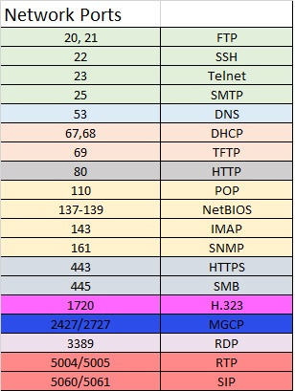
3. COMMUNICATION PROTOCOLS
Software Ports
Unsigned 16 bits integer
Each computer has 65535 ports
A port is always associated with an IP address
Address IP + Port = Communication endpoint
192.168.10.231:9000
Ip Address Port
example.com:8080
Domain Name Port
Translated to IP Address via DNS
http:// example.com
Protocol Domain Name No Port = Protocol Default Port
Translated to IP via DNS
Notes:
Un port est un entier non signé 16 bits soit 65535 ports au maximum.
Un port est TOUJOURS associé à une adresse IP.
L’ensemble ADRESSE + PORT est ce qu’on appelle un « point de terminaison réseau ».
L’ensemble PROTOCOLE + ADRESSE + PORT est ce qu’on appelle un « socket réseau ».

Slide 22


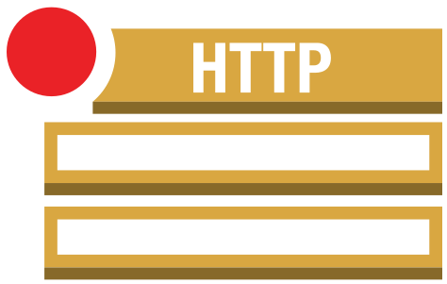
3. COMMUNICATION PROTOCOLS
78 79 80
Notes:
Voyez un port comme une porte donnant accès à un périphérique.
Pour pouvoir communiquer avec un périphérique, il faut utiliser l’une de ces portes et respecter les conditions suivantes :
La porte doit être ouverte (on parle alors de « port ouvert »).
Un service doit être « à l’écoute » derrière cette porte.
Un message transmis par cette porte doit être compréhensible pour le service à l’écoute.

Slide 23
3. COMMUNICATION PROTOCOLS
Software Ports
How to identify the targeted service ?
https://88.89.90.91:80
Host: example.com
Listening on : 80
Request
Listening on : 9000
Response
Listening on : 993
88.89.90.91
Notes:
Dans l’URL, le port est utilisé par le serveur pour déterminer si le port est ouvert et si un service écoute sur ce port.
Si tel est le cas, le message est transmis à ce service.
Si le port est ouvert mais qu’aucun service n’écoute, le message sera transmis mais aucune réponse ne sera émise.
Si le port est fermé, le message est rejeté et détruit.
Laisser un port ouvert sans service à l’écoute peut-être à l’origine d’intrusions indésirables sur le serveur.
Un pare-feu (firewall) permet de gérer l’accès aux ports sur un réseau ou une machine.
En règle générale, un pare-feu est configuré de telle manière que seuls les ports utilisés sont ouverts.

Slide 24
3. COMMUNICATION PROTOCOLS
Software Ports
How to identify the targeted website ?
https://88.89.90.91:80
Host: example.com
Listening on : 80
Hosts :
example.com
/home/example/www/
devoldere.net /home/devoldere/www/
Request
ntify
Response
88.89.90.91
Notes:
Dans le cas d’un service HTTP (serveur web), le service peut héberger plusieurs sites web. C’est-à-dire que le port associé permet d’accéder à plusieurs sites web.
Pour les différencier, les sites web hébergés sur le serveur sont référencés par leur nom de domaine.
Si le nom de domaine transmis dans la requête correspond à un nom de domaine configuré sur le serveur web, la requête est transmise à l’application web correspondante.
Au niveau de la configuration du serveur web, un nom de domaine est relié à un répertoire sur le serveur où se trouvent les fichiers de l’application web correspondante.

Slide 25
3. COMMUNICATION PROTOCOLS
Software Ports
Protocol + Port = Protocol used on server Port
https://88.89.90.91:80
Host: example.com
Listening on : 80
Request
Listening on : 9000
Response
88.89.90.91
Notes:
Comme dit plus tôt, un message transmis à un service via URL respecte un certain format définit par un protocole de communication.
Il faut bien comprendre que le protocole spécifié dans l’URL doit correspondre à un protocole compris par le service qui écoute sur le port associé.
Si un message est transmis avec un protocole non compris par le service de destination, il sera rejeté et détruit.

Slide 26
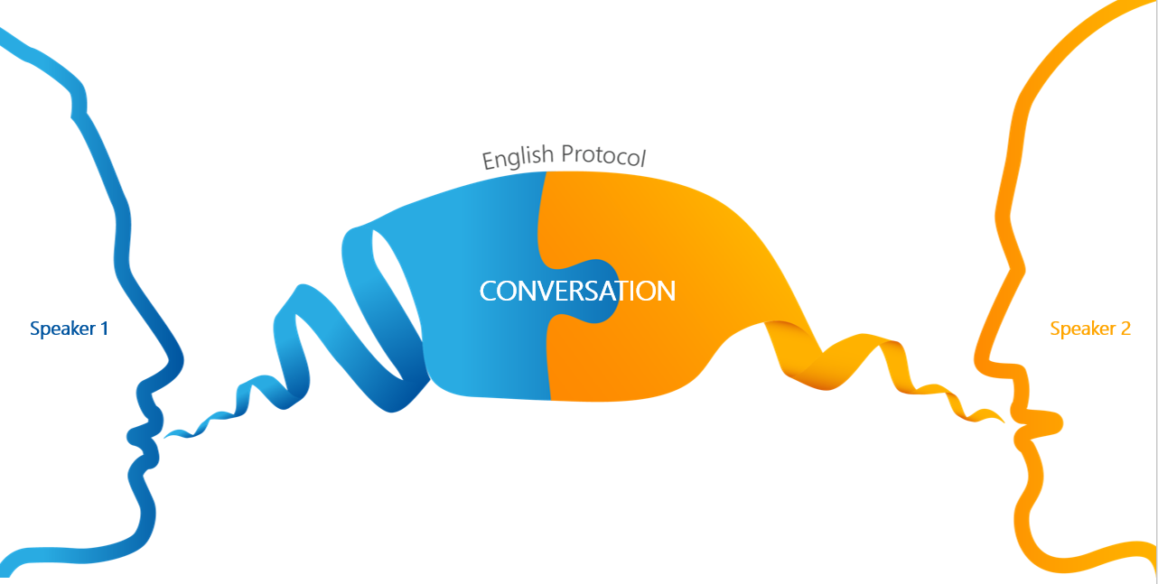
3. COMMUNICATION PROTOCOLS
Human Communication Protocol
Notes:
Un protocole de communication définit les règles de communication et le format des messages échangés.
Par exemple, en ce moment, j’utilise le protocole « Français » et j’utilise le support de communication « Parole » pour communiquer avec vous.
Sur les slides de la présentation actuelle, le protocole « English » est utilisé et le support utilisé est la présentaion elle même.

Slide 27


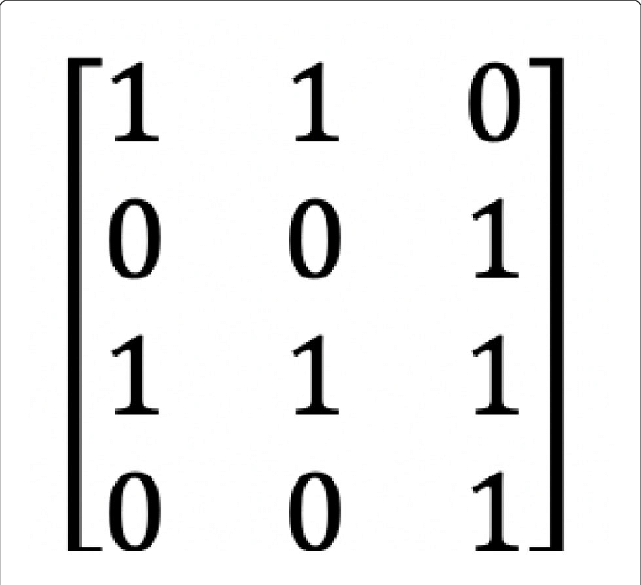
3. COMMUNICATION PROTOCOLS
Developer Communication Protocol
Notes:
Les développeurs envoient des instructions aux ordinateurs via des lignes de code.
On peut dire qu’un développeur communique avec une machine en utilisant des langages de programmation qui sont une forme de protocole de communication.

Slide 28
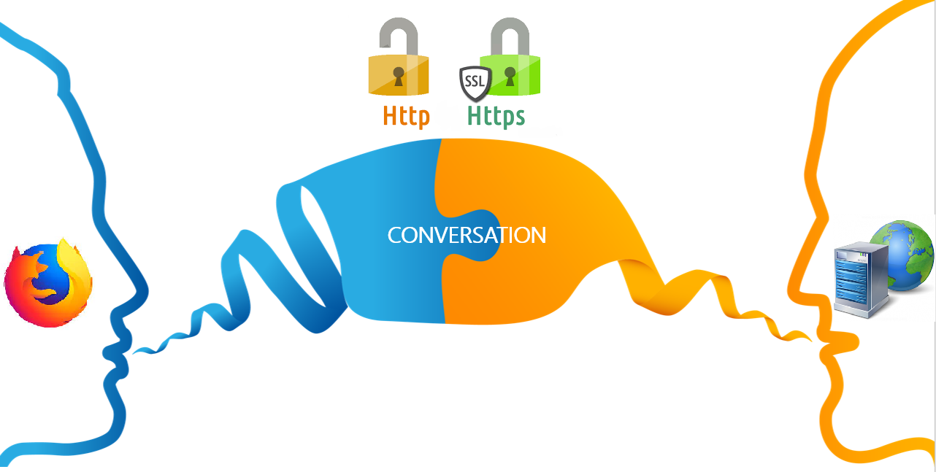
3. COMMUNICATION PROTOCOLS
Web Communication Protocol
Notes:
Sur le web, différents protocoles de communication sont utilisé dont le principal est le HTTP.
Le protocole HTTPS est en réalité le même protocole que HTTP à la différence que les messages sont « chiffrés » avant transmission sur le réseau.
Avec le protocole HTTPS, uniquement le client et le serveur peut lire les messages qu’ils s’échangent.

Slide 29
3. COMMUNICATION PROTOCOLS
Software Ports
Protocol + Port = Protocol used on server Port
https://88.89.90.91:80
Host: example.com
Listening on : 80
Request
Listening on : 9000
Response
88.89.90.91
Notes:
Rappels correspondance protocole + port

Slide 30
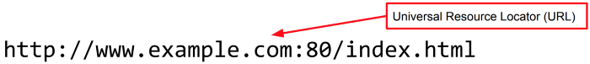
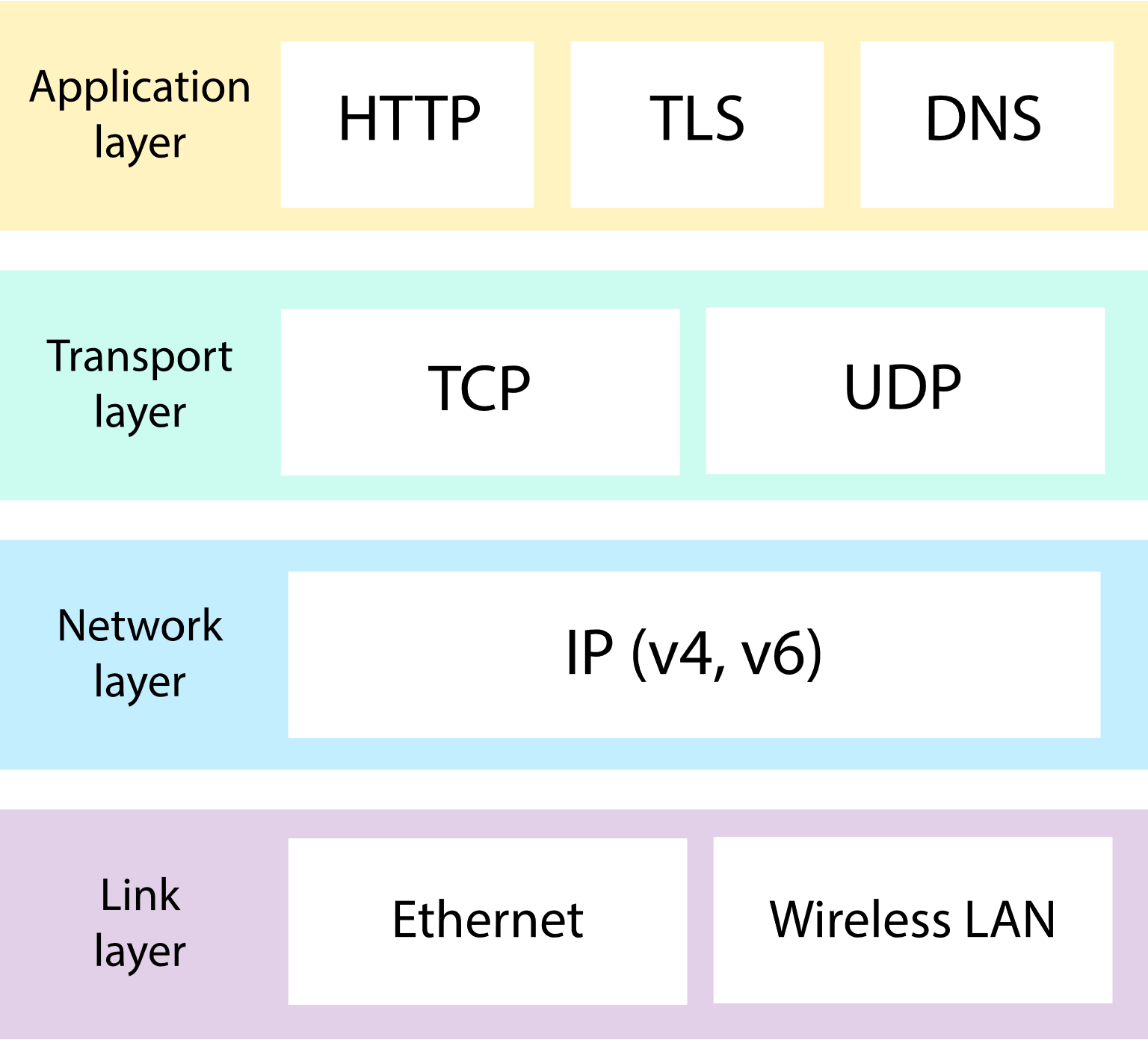

3. COMMUNICATION PROTOCOLS
Network Communication
Communication rules
Message format
Sender
Recipient
Message format
Flow Control
Routing
Signal Type
Notes:
Pour aller plus loin lorsqu’un message est transmis sur un réseau, plusieurs protocoles entrent en jeu.
Le message transmis, initialement au format HTTP va être encapsulés par d’autres protocoles pour permettre le bon acheminement dans le réseau.
En effet, le protocole HTTP ne définit que le format du message mais pas la manière dont il doit être acheminé.
C’est le rôle des protocoles de « plus bas niveau » qui vont respectivement :
Contrôler le flux de données à acheminer (couche transport)
Acheminer les données via les différents réseaux IP (couche réseau)
Définir le type de signal à utiliser (électricité, lumière, one Wi-Fi etc…)

Slide 31
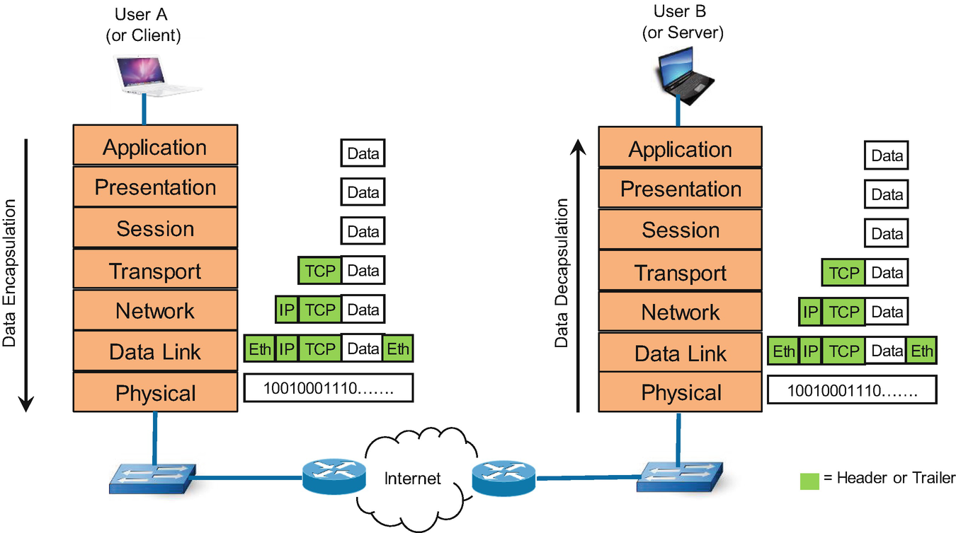
3. COMMUNICATION PROTOCOLS
Communication Protocol
Encapsulation
Notes:
Plus en détail, ces différentes couches vont chacune assurer un rôle précis et certains des protocoles en jeu vont encapsuler le message provenant de la couche directement supérieure pour y ajouter des informations supplémentaires.
Voyez cela comme un courrier postal :
Une lettre est rédigée en français (couche application, présentaton)
La lettre est mise dans une enveloppe d’une certaine taille (couche transport).
On y inscrit les informations sur l’expéditeur et le destinataire (couche réseau).
La lettre est acheminée par différents moyens selon le chemin à parcourir (couche de liaison de données et couche physique)

Slide 32




CONCLUSION
CONCLUSION
An IP Address identifies a device on a network
A Domain Name redirects to an address IP
URL is used to send messages to a server
A Communication Protocol defines the messages format

Slide 33

CONCLUSION
Find out more
Learn more about client / server communication
(French Resource)
Les réseaux TCP/IP https://openclassrooms.com/fr/courses/857447-apprenez-le-fonctionnement-des-reseaux-tcp-ip
Le protocole HTTP https://developer.mozilla.org/fr/docs/Web/HTTP/Basics_of_HTTP
Les URL https://developer.mozilla.org/fr/docs/Learn/Common_questions/What_is_a_URL

Slide 34



Débat & Questions

